Slide 1
1-4. プログラミングの基本と意義

Slide 2
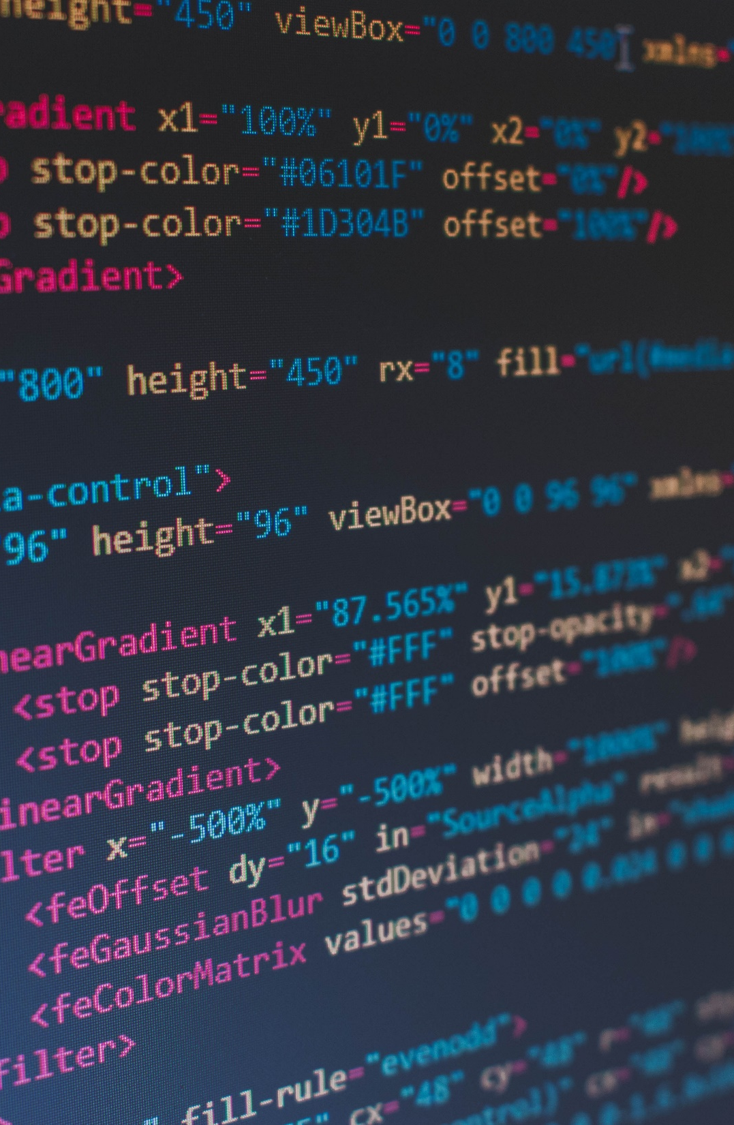
コンピュータとプログラムの関係
コンピュータは，プログラムに従って動作
プログラムは，コンピュータに指示を出し，所定の作業を遂行させる
この関係が，コンピュータシステムの基礎

Slide 3
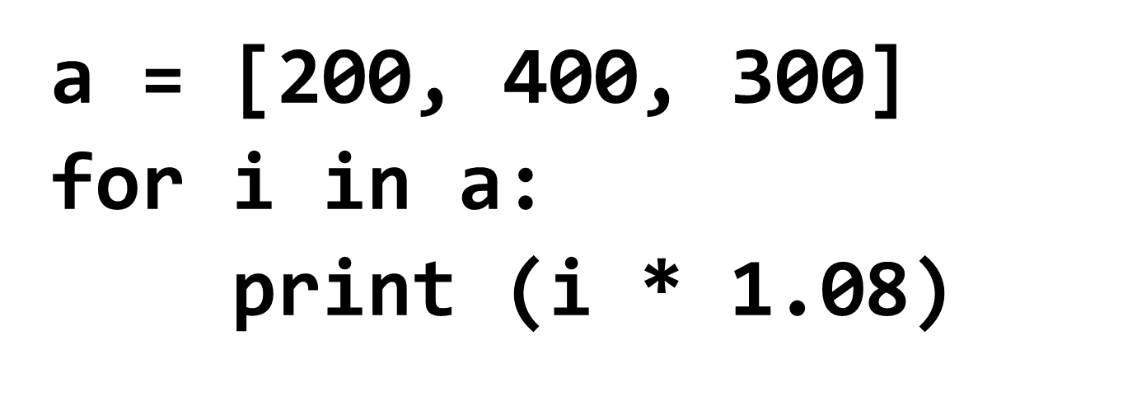

プログラムの本質
プログラムを設計し作成するプロセス（プログラミング）は，創造的な活動
プログラムは，コンピュータに指示を出し，所定の作業を遂行させる
複雑な作業も自動化し，効率化することが可能
Python 言語のプログラム
プログラムの
実行結果

Slide 4
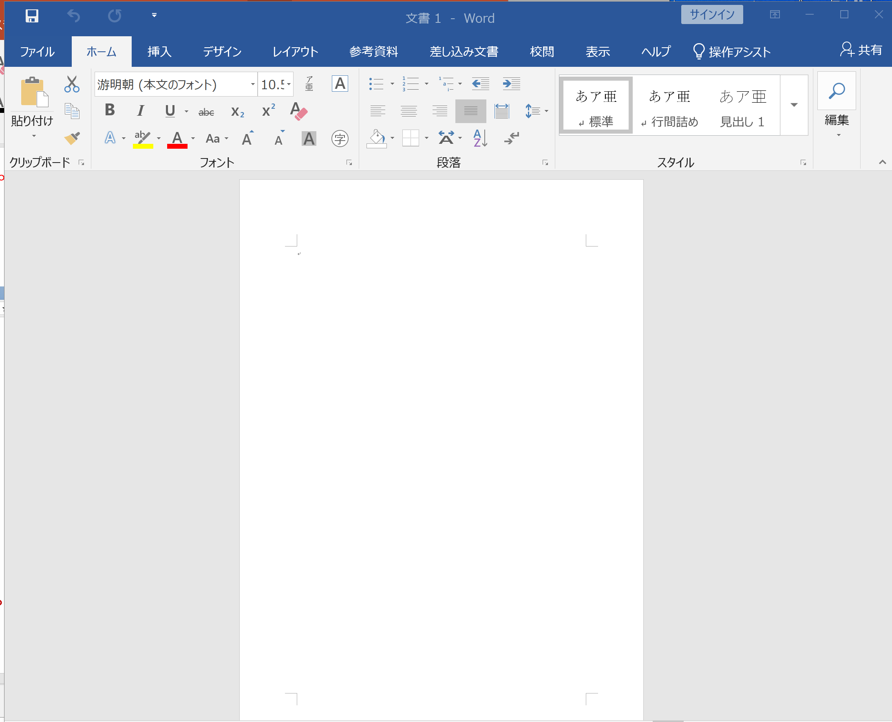
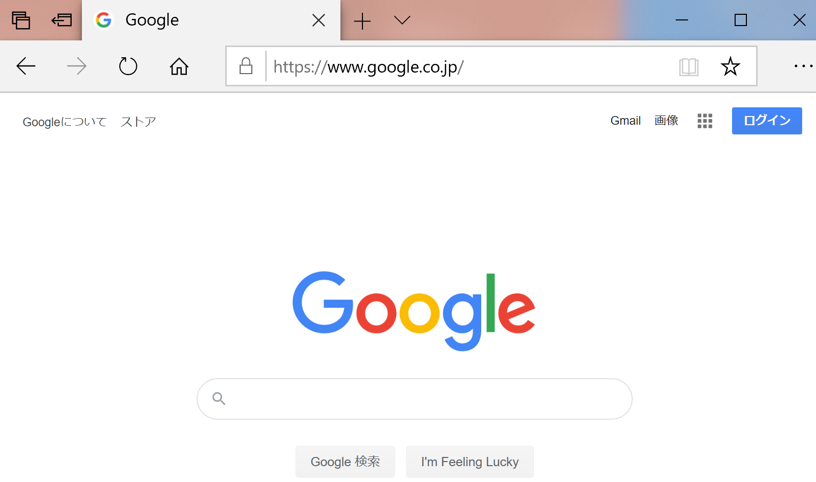
① プログラムによるアプリケーションの実現
Web ブラウザ
ワープロ
（マイクロソフト・ワード）
プログラムが動作し，アプリケーションの機能を実現

Slide 5
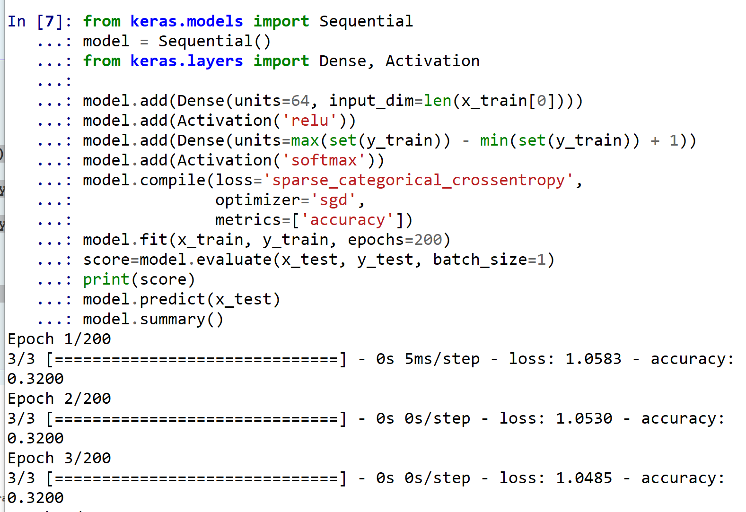
② プログラムによるコンピュータの制御
Python 言語を使って
ニューラルネットワーク
を作成．AIシステムを構築
プログラムは，コンピュータの動作を細かくコントール

Slide 6
③ プログラムによるコンピュータ間連携の実現
ネットワーク
コンピュータ
利用者
コンピュータ
コンピュータ
利用者
サーバは，サービスを提供する
ITシステム
コンピュータ同士の接続でもプログラムが必要．

Slide 7

プログラミングの４つの基本的特徴
① プログラムの内容によって，コンピュータはさまざまな作業を実行できる
② プログラムを利用することで，多くの作業を自動化できる
③ プログラムで行った作業をいつでも再現できる．
④ プログラムは柔軟性があり，変更により，プログラムの動作を簡単に調整できる

Slide 8

プログラミングの魅力
未来の技術を学ぶことは楽しい
プログラミングはクリエイティブな行為
視覚的なプログラムを書くことで、ゲーム感覚をもって楽しみながら学習することも可能

Slide 9
プログラミングの達成感
自分のアイデアを形にすることで得られる達成感
自分でデザインし、問題が生じたときは自分で解決していく
自分の手でプログラムを完成させるプロセスは、大いに充実感をもたらすもの

Slide 10
プログラミングの活用領域
プログラムは人間の力を増幅し、私たちができることを大幅に広げる
シミュレーション、大量データ処理、AI連携、ITシステム制作など、さまざまな活動で、プログラミングは役立つ
プログラムを活用することで，複雑な作業の自動化が可能である

Slide 11
1-5. Python言語の特徴とプログラミングの可能性

Slide 12

Python 言語の概要
Python は多くの人々に利用されているプログラミング言語の１つ
読みやすさ，書きやすさ，幅広い応用範囲が特徴

Slide 13
Python 言語の特徴
Python は，直感的で読みやすい文法構造
シンプルなスクリプトから、高度なプログラムまで，さまざまな規模の開発に対応できる柔軟性を備える

Slide 14
Python 言語の主な利点
文法のシンプルさ
直観的で読みやすい
例 print で簡単に出力
if や else で条件分岐
for や while で繰り返し（ループ）
字下げでぷロック構造を示す
拡張性
多岐にわたる分野で利用が可能
例 関数やクラスを定義する def や class
継承やオブジェクトの属性名と値を操作する super や vars
柔軟性
シンプルなスクリプトも、高度なプログラムも作成可能

Slide 15
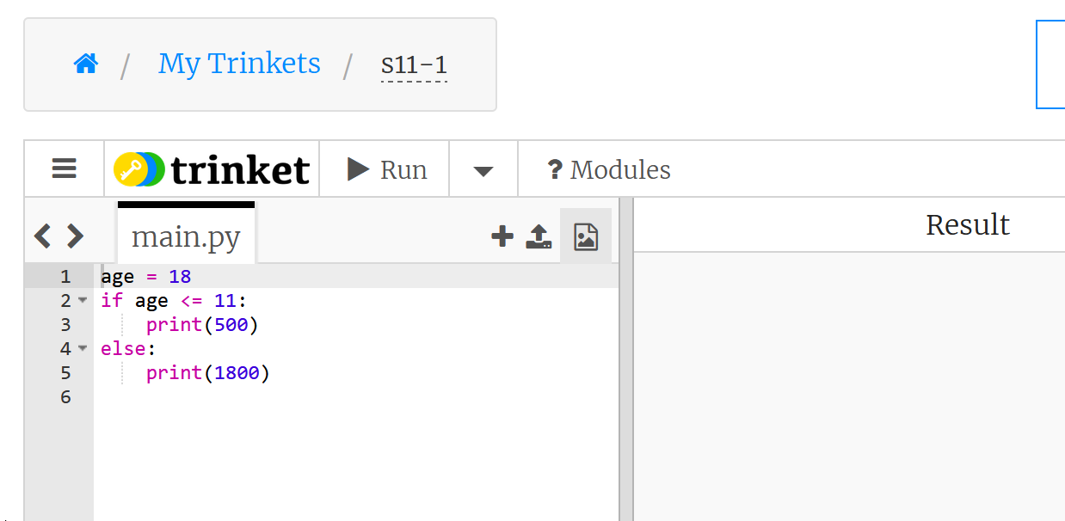
Trinket の概要
Trinket はオンラインの Python、HTML 等の学習サイト
ブラウザで動作
有料の機能と無料の機能を提供
自作プログラムの公開と共有が可能
Python の標準機能に加え，外部ライブラリmatplotlib.pyplot, numpy, processing, pygal が利用可能

Slide 16
Trinket の基本操作
公開プログラムごとに固有の URL が割り当てられる
例 https://trinket.io/python/0fd59392c8
「Run」ボタンによるプログラムの開始，「STOP」ボタンによる終了
メイン画面でのプログラム編集と再実行が可能
左側で実行結果を確認
実行、STOP ボタン
確認編集用の
メイン画面
実行結果

Slide 17

演習．
Trinket による Python プログラム実行

Slide 18
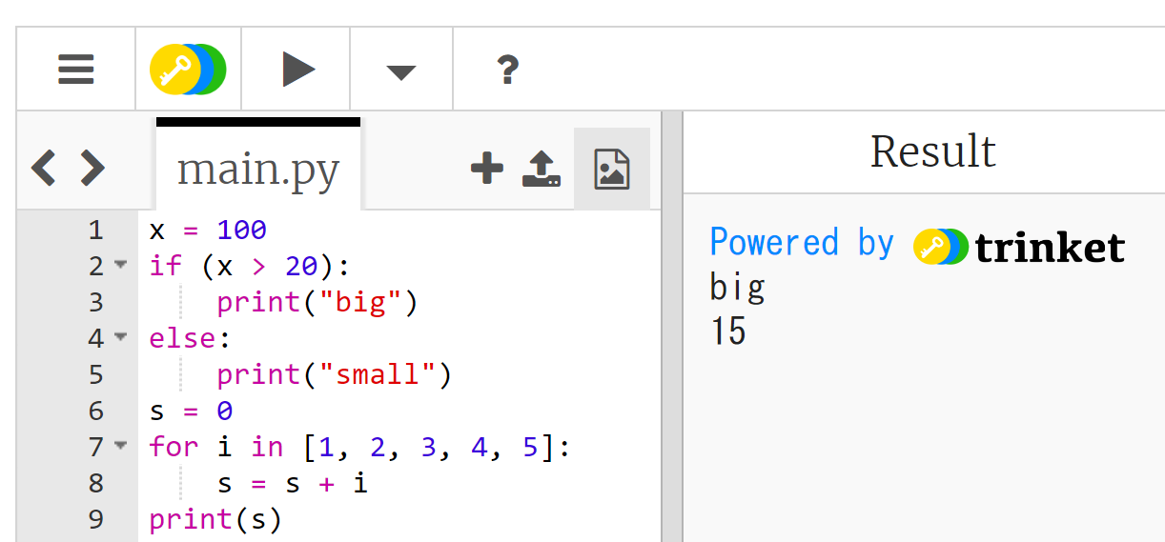
① trinket の次のページを開く
https://trinket.io/python/6c652f1c2f
② 実行結果が，次のように表示されることを確認
実行、STOP ボタン
実行が開始しないときは、「実行ボタン」で実行
プログラムを書き替えて再度実行することも可能

Slide 19
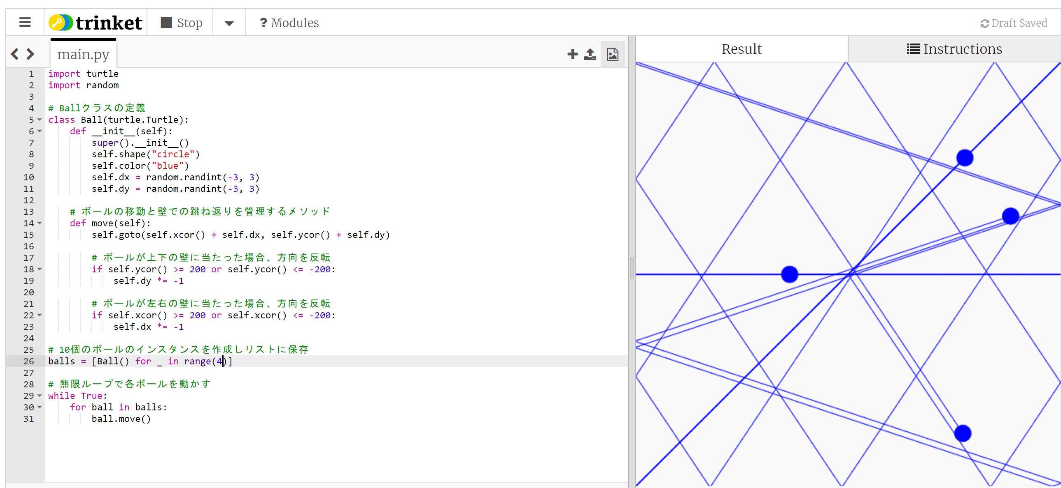
③ trinket の次のページを開く
https://trinket.io/python/94d1563844
④ 実行結果が，次のように表示されることを確認
実行、STOP ボタン
ボールが
壁に当たったら
反射する．
実行が開始しないときは、「実行ボタン」で実行
プログラムを書き替えて再度実行することも可能

Slide 20
演習．
基本的な計算から高度な数学処理まで

Slide 21
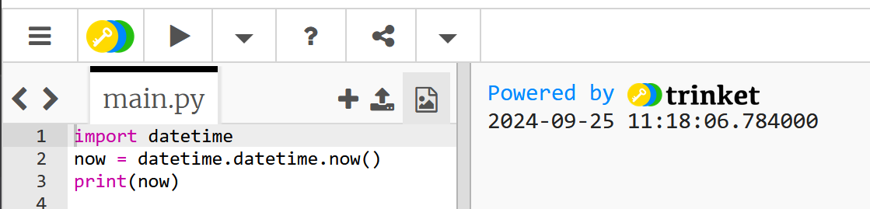
オペレーティングシステム（コンピュータ）のタイマーを利用した現在日時の表示
① trinket の次のページを開く
https://trinket.io/python/2b804ab19a
② 実行結果が，次のように表示されることを確認
import datetime
now = datetime.datetime.now()
print(now)
現在の日時

Slide 22
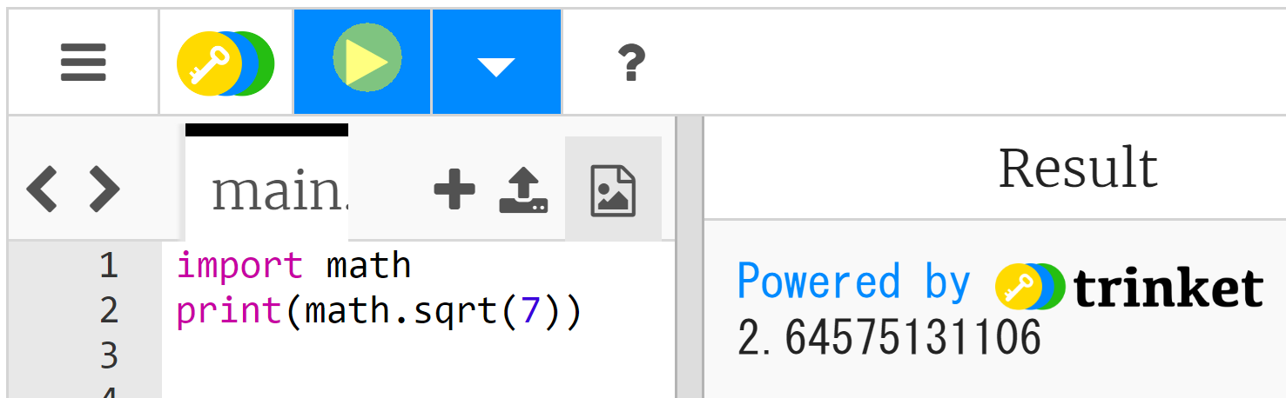
平方根：面積が 7 の正方形の一辺の長さ
③ trinket の次のページを開く
https://trinket.io/python/597e5771ff
④ 実行結果が，次のように表示されることを確認
import math
print(math.sqrt(7))

Slide 23
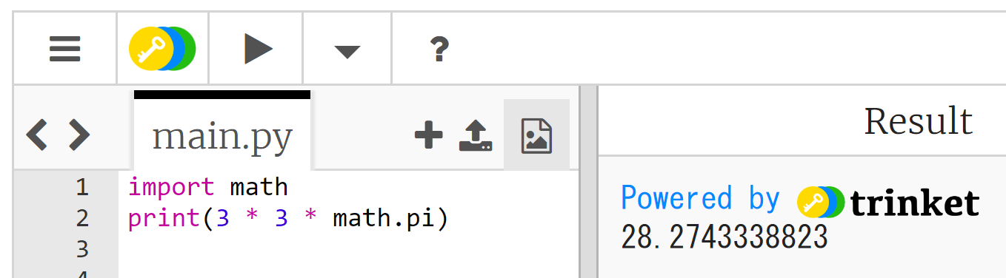
円周率：半径 3 の円の面積は？
⑤ trinket の次のページを開く
https://trinket.io/python/4e3559f879
⑥ 実行結果が，次のように表示されることを確認
import math
print(3 * 3 * math.pi)

Slide 24
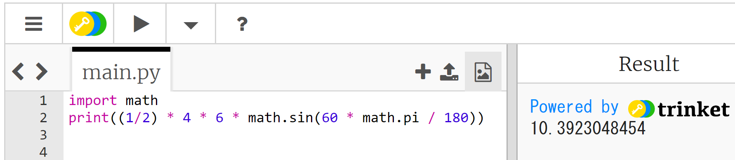
三角関数：三角形の２辺の長さが，４と６で，その間の角度が６０度のとき，面積は (1/2) × 4 × 6 × sin(60)
⑦ trinket の次のページを開く
https://trinket.io/python/bdcce27488
⑧ 実行結果が，次のように表示されることを確認
import math
print((1/2) * 4 * 6 * math.sin(60 * math.pi / 180))

Slide 25
プログラミングの意義と可能性
プログラミングは，人間の力を増幅し、私たちができることを大幅に広げる技術である
  シミュレーション
  大量データ処理
  AI連携
  ITシステム制作など
プログラミングはクリエイティブな行為
さまざまな作業を自動化したいとき、問題解決したいときにも役立つ
論理的思考力の向上
問題解決能力の育成
デジタル社会での必須スキル

Slide 26
プログラミングの応用分野
Web開発
フロントエンド（HTML, CSS, JavaScript），バックエンド（Python, Django, Flask）
データ分析
ビッグデータ処理，統計分析，データビジュアライゼーション（データの可視化）
人工知能
自然言語処理，コンピュータビジョン（画像認識技術），予測モデリング
ゲーム開発
2Dゲーム，3Dゲーム，モバイルゲーム
IoT（Internet of Things）
センサーデータの収集と分析，スマートホームシステム
サイバーセキュリティ
ネットワークセキュリティ，暗号化技術

Slide 27
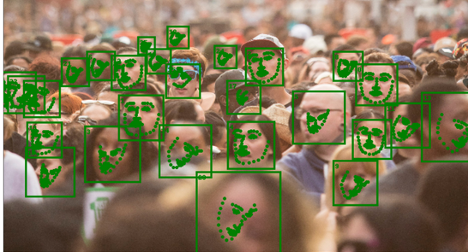
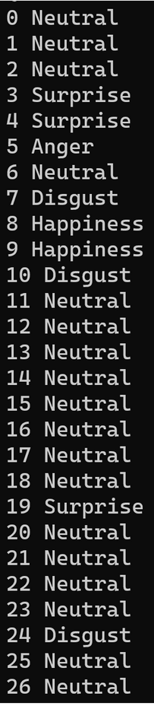
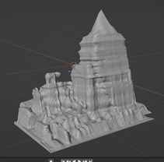
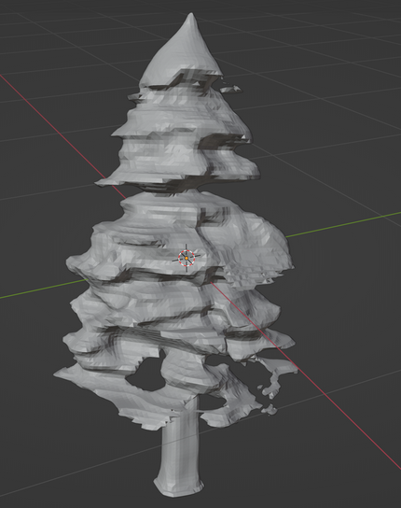
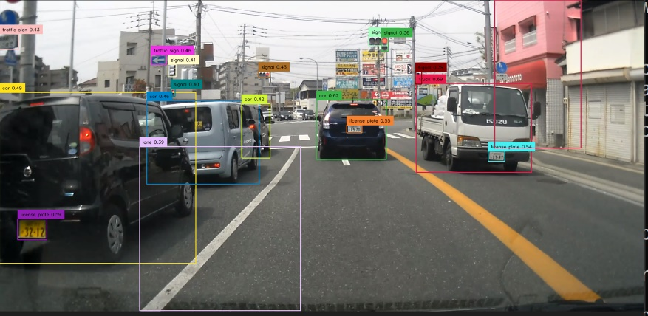
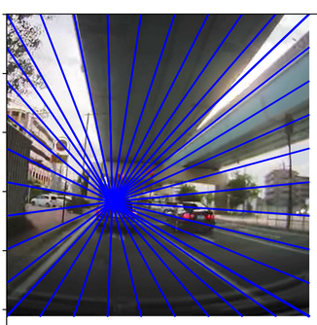
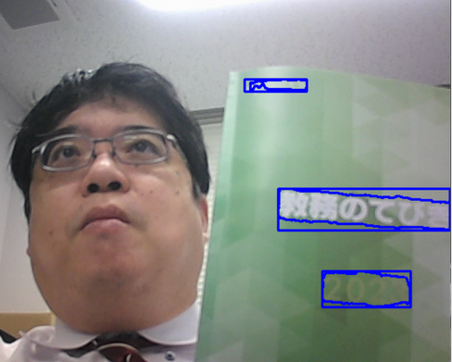
人工知能を学ぶ楽しさ
人工知能：人間の思考を模倣し、超えることを目指す挑戦。 人工知能は、現在進行形の最先端技術であり、未来に向けてもその発展が続く、刺激と興奮に満ちた分野である。
顔情報処理
３次元データの合成
物体検出、指定されたキーワードは
AIには初見（ゼロショット）
消失点推定
テキスト検出

Slide 28
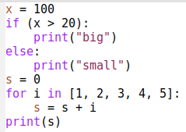

Python プログラムのパソコン上での実行
Python プログラムはオンライン実行（例：Trinket ）のほか，パソコンでも実行可能．（パソコンでの実行の場合には，Python 処理系のインストールが必要）
① Python プログラムのファイル保存
② Python プログラムの実行
作成した Python プログラムのソースコードを，例えば「foo.py」という名前のファイルに保存
プログラムを実行するには，シェル （例えば，Windows の場合はコマンドプロンプト）を開き，「python foo.py」のようなコマンドで実行

Slide 29
まとめ
Pythonは直感的で読みやすい文法を持つプログラミング言語．
文法のシンプルさ，拡張性，柔軟性が特徴的．
基本的な計算から高度なプログラミングまで幅広く対応可能．
Web開発，データ分析，AI，ゲーム開発など応用分野が多岐にわたる．
プログラミングは人間の能力を増幅し，創造的な活動を支援する重要な活動である．

Slide 30
2-1. Python プログラミングの基礎

Slide 31
Python プログラミングの基礎の全体像
プログラミングは，プログラムを作成する創造的な活動
プログラムは，コンピュータに指示を出し，所定の作業を遂行させる
Python は，読みやすさ，書きやすさ，幅広い応用範囲が特徴
Python 言語のプログラム
プログラムの
実行結果

Slide 32
変数，代入
変数：プログラム内で名前を付けて利用するオブジェクトである．値を保存し，後から参照できる仕組み．
代入：「x = 100」のように書くことで，x という名前の変数に、値 100 が保存される操作
例
x = 100

Slide 33
オブジェクトとメソッド
オブジェクト：コンピュータでの操作や処理の対象となるもの
メソッド: オブジェクトに属する機能や操作．オブジェクトがもつ能力に相当．
引数：メソッドが行う操作の詳細に関する情報．メソッド呼び出しのときに、引数を指定できる
例 t.goto(0,100)
t.goto(0,100) t オブジェクト
goto(0,100) メソッド
間を「.」で区切っている
引数は 0 と 100

Slide 34
Python プログラムの書き方（コーディングスタイル）
インデント（字下げ）によるブロックの区切り
（通常「タブ」または「４つの半角スペース」）
コメント：行の先頭に「#」．プログラムの説明を記述
空白行：プログラムを読みやすくするために挿入可能
import turtle
for i in range(4):
turtle.forward(100)
turtle.right(90)
turtle.done()
例
空白行
インデント（字下げ）
空白行

Slide 35
2-2. 変数，代入

Slide 36
変数，代入
変数：プログラム内で名前を付けて利用するオブジェクトである．値を保存し，後から参照できる仕組み．
代入：「x = 100」のように書くことで，x という名前の変数に、値 100 が保存される操作
例
x = 100
保存された値は，プログラムの中で何度でも参照することが可能
別の値で上書きすることも可能．

Slide 37
Trinket の概要
Trinket はオンラインの Python、HTML 等の学習サイト
ブラウザで動作
有料の機能と無料の機能を提供
自作プログラムの公開と共有が可能
Python の標準機能に加え，外部ライブラリmatplotlib.pyplot, numpy, processing, pygal が利用可能

Slide 38
Trinket の基本操作
公開プログラムごとに固有の URL が割り当てられる
例 https://trinket.io/python/0fd59392c8
「Run」ボタンによるプログラムの開始，「STOP」ボタンによる終了
メイン画面でのプログラム編集と再実行が可能
左側で実行結果を確認
実行、STOP ボタン
確認編集用の
メイン画面
実行結果

Slide 39
演習．変数と代入

Slide 40
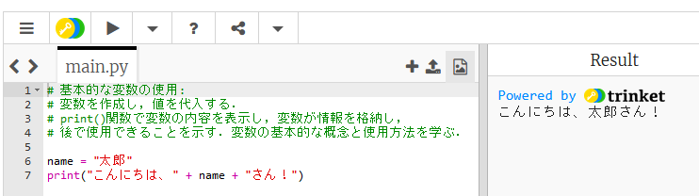
１．基本的な変数の使用
① trinket の次のページを開く
https://trinket.io/python/abafd851480a
変数
値を代入方法
print() 関数を使って変数の内容を表示する方法
② 実行結果が，次のように表示されることを確認
実行、STOP ボタン
実行が開始しないときは、「実行ボタン」で実行
プログラムを書き替えて再度実行することも可能

Slide 41
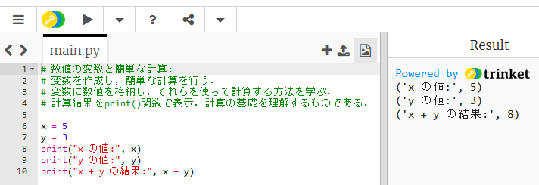
２．基本的な変数の使用
① trinket の次のページを開く
https://trinket.io/python/9870e86d63b9
複数の変数を使って簡単な計算を行う
print() 関数を使って変数の内容を表示する
② 実行結果が，次のように表示されることを確認
実行、STOP ボタン
実行が開始しないときは、「実行ボタン」で実行
ソースコードを書き替えて再度実行することも可能

Slide 42
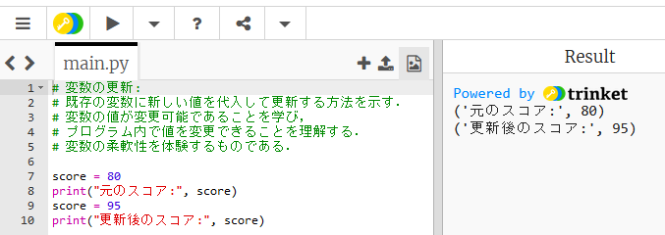
３．変数の更新
① trinket の次のページを開く
https://trinket.io/python/b869619b0874
既存の変数に新しい値を代入して更新
プログラムの中で変数の値が変化
② 実行結果が，次のように表示されることを確認
実行、STOP ボタン
実行が開始しないときは、「実行ボタン」で実行
を書き替えて再度実行することも可能

Slide 43
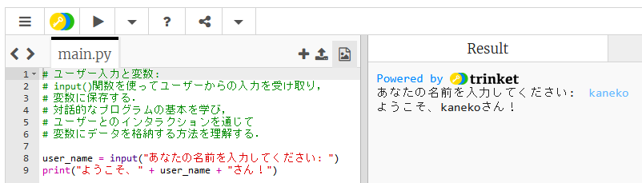
４．ユーザー入力と変数
① trinket の次のページを開く
https://trinket.io/python/45f0bed92360
input() 関数を使ってユーザーからの入力を受け取る
入力された値を変数に保存し，プログラム内で利用
対話的なプログラムの基本
② 実行結果が，次のように表示されることを確認
実行、STOP ボタン
実行が開始しないときは、「実行ボタン」で実行
プログラムを書き替えて再度実行することも可能

Slide 44
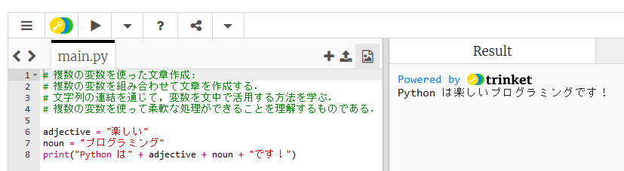
５．複数の変数
① trinket の次のページを開く
https://trinket.io/python/abafd851480a
異なる値を別々の変数に保存
複数の変数を利用して計算や表示を行う
② 実行結果が，次のように表示されることを確認
実行、STOP ボタン
実行が開始しないときは、「実行ボタン」で実行
プログラムを書き替えて再度実行することも可能

Slide 45
まとめ
変数と代入は，プログラミングにおける基本的なデータの保存と参照の仕組み
変数の使用方法を理解することで，プログラミング学習の基礎を確立できる

Slide 46
10-3. オブジェクト，メソッド

Slide 47
オブジェクトとメソッド
オブジェクト：コンピュータでの操作や処理の対象となるもの
メソッド: オブジェクトに属する機能や操作．オブジェクトがもつ能力に相当する
引数：メソッドが行う操作の詳細に関する情報．メソッド呼び出しのときに、引数を指定できる
t.goto(0,100)
t.goto(0,100) t オブジェクト
goto(0,100) メソッド
間を「.」で区切っている
引数

Slide 48
クラスとオブジェクト
クラスは，同じ種類のオブジェクトの集まりと考えることができる
オブジェクト生成では，クラス名を指定
例 t = turtle.Turtle()
人間
学生
学生でもあり人間でもある
人間だが，学生ではない
クラス名

Slide 49
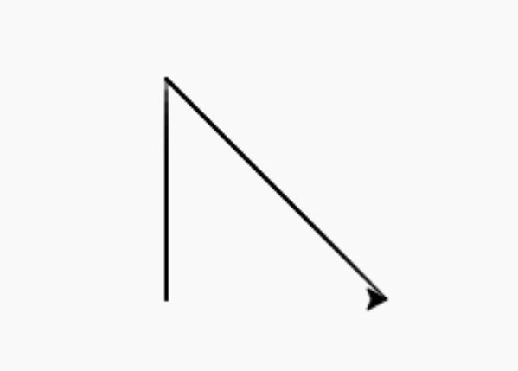
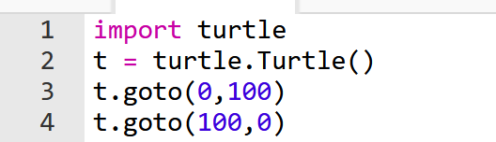
プログラミング学習のためのタートルグラフィックス
カーソル（画面上を移動する亀の形をしたポインタ）を使って絵を描く
タートルグラフィックスを用いた演習により，プログラムによって図形を描画する．
プログラムの動作を視覚的に理解できる
論理的思考力や課題解決力の向上にもつながる
(０, 100)
タートルグラフィックスの機能をインポートする「import turtle」が必要
(０, 0)
(100, 0)

Slide 50
タートルグラフィックスの基本機能
主なメソッド
goto（＜横方向の値＞，<縦方向の値>）指定座標への移動
forward(＜移動量＞) 前進
backword(＜移動量＞) 後退
right(＜角度＞) 右回り回転
left(＜角度＞) 左回り回転
メソッドは、オブジェクトが持つ機能を呼び出すためのもの
「goto」は指定座標への移動
オブジェクト
メソッド

Slide 51
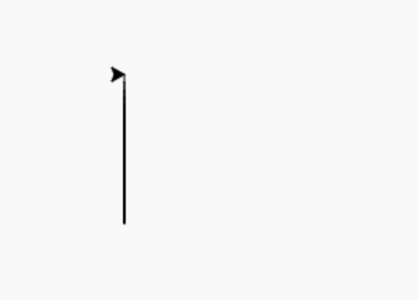
オブジェクトとメソッドの実践例①
import turtle
t = turtle.Turtle()
t.goto(0,100)
タートルグラフィックスの機能をインポート
オブジェクト生成．変数 t にセット．
座標 (0, 100) に移動
実行結果
(0, 100)
最初の位置は (0, 0)
(0, 0)
オブジェクトが動く

Slide 52

オブジェクトとメソッドの実践例②
import turtle
t = turtle.Turtle()
t.goto(0,100)
t.goto(100,0)
タートルグラフィックスの機能をインポート
オブジェクト生成．変数 t にセット．
座標 (0, 100) に移動
座標 (100, 0) に移動
実行結果
(0, 100)
最初の位置は (0, 0)
(100, 0)
(0, 0)
オブジェクトが動く

Slide 53

座標系と goto メソッドの引数
縦方向の値と，横方向の値を，メソッド goto の引数として指定
(0, プラスの数)
(マイナスの数, 0)
(プラスの数, 0)
亀（タール）の最初の位置は (0, 0)
(0, マイナスの数)

Slide 54
演習．基本的なプログラミング

Slide 55
import turtle
t = turtle.Turtle()
t.goto(0,100)
t.goto(100,0)
タートルグラフィックスの機能をインポート
オブジェクト生成．変数 t にセット．
座標 (0, 100) に移動
座標 (100, 0) に移動
実行結果
(0, 100)
最初の位置は (0, 0)
(100, 0)
(0, 0)

Slide 56
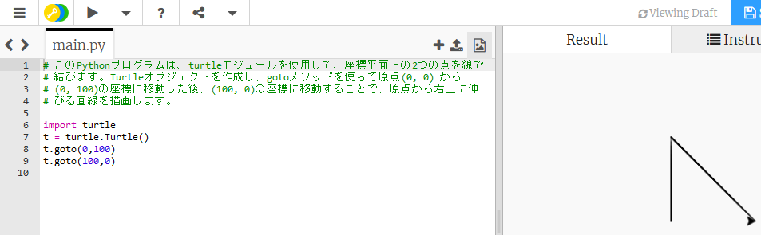
① trinket の次のページを開く
https://trinket.io/python/f29bfe71cd
② 実行結果が，次のように表示されることを確認
実行、STOP ボタン
実行が開始しないときは、「実行ボタン」で実行
プログラムを書き替えて再度実行することも可能

Slide 57
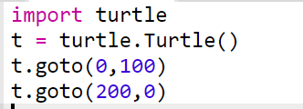
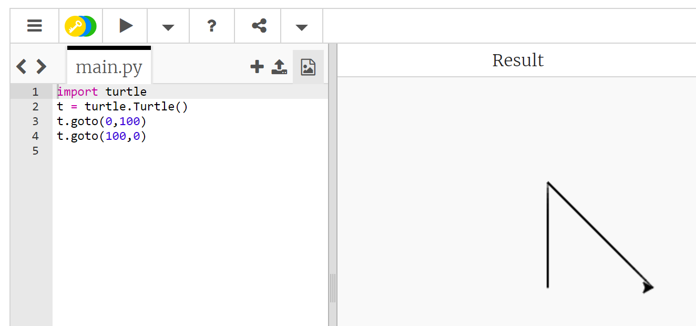
③ プログラムの変更と再実行
次のように書き換えて、再実行し、結果が変わることを確認
書き換え
実行、STOP ボタン

Slide 58
④ プログラムの改良と発展
次を参考に、自分で引数を書き替えたり、プログラム内に「t.goto(<引数>)」を増やして、思い通りの図形を目指す。
(0, プラスの数)
(マイナスの数, 0)
(プラスの数, 0)
亀の最初の位置は (0, 0)
(0, マイナスの数)

Slide 59
まとめ
オブジェクト：コンピュータでの操作や処理の対象となるものである．
メソッド：オブジェクトが持つ機能や操作を表すもの．
例: t.goto(100,0)では t はオブジェクト、goto はメソッド。
引数：メソッドには，操作の詳細を指定するための引数を設定できる．
例：t.goto(100,0) では、引数は「100,0」
プログラムの修正や改良を繰り返し行うことで，目的の動作を実現できる．

Slide 60
10-4. プログラミングの楽しさと達成感

Slide 61
プログラミング学習の意義と目標
論理的思考力や課題解決力の向上
プログラムの作成と実行を通じて，コンピュータの動作原理を学び，問題解決能力を高める
自分の作ったプログラムが動作する喜びと達成感

Slide 62
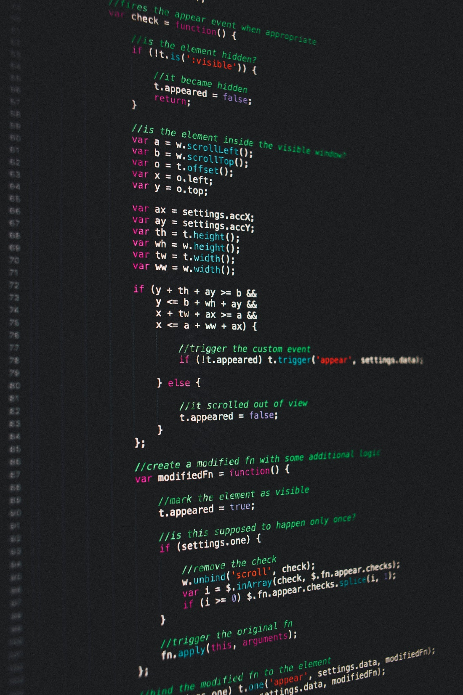
ソースコード
ソースコードは，プログラミング言語で書かれたプログラム
人間が読み書き，編集できる
プログラムの動作を理解し，必要に応じて改変するための基礎になる

Slide 63
演習でプログラミングを学ぶ意義，成果
① プログラミングの基本概念の理解
② 創造的なプログラム作成の態度．習慣
③ 問題解決能力
④ 自主的な学習態度と探求心

Slide 64
演習
図形のバリエーション

Slide 65
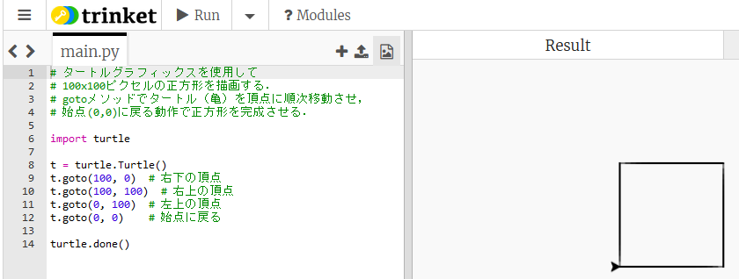
① プログラムを試す．trinket の次のページを開く
https://trinket.io/python/035810ce8d49
・goto の組み合わせによって，独自の図形を描く
② 実行結果が，次のように表示されることを確認
実行、STOP ボタン
実行が開始しないときは、「実行ボタン」で実行
プログラムを書き替えて再度実行することも可能

Slide 66
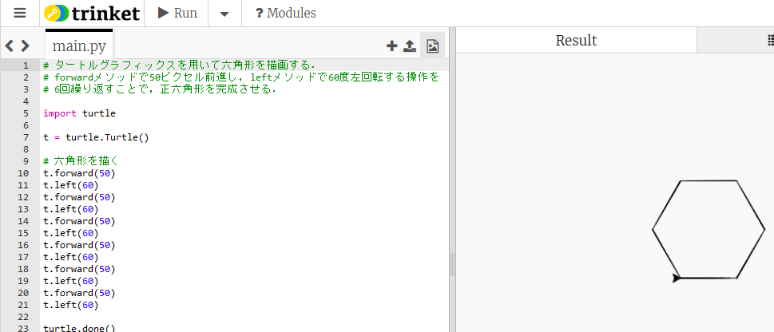
③ プログラムを試す．trinket の次のページを開く
https://trinket.io/python/ddb861147133
・forward, left のような新しいメソッドを探求
④ 実行結果が，次のように表示されることを確認
実行、STOP ボタン
実行が開始しないときは、「実行ボタン」で実行
プログラムを書き替えて再度実行することも可能

Slide 67
自己主導型学習の４つの観点
① 具体的トピックスでの学習
Pythonでグラフィックスを描く．基本的な図形描画の技術を習得
② Pythonの基本を押さえる
オブジェクト，メソッド，引数の概念を理解
③ 発想力，創造力を育む
独自のデザインし実装する
④ 自主性，自己研鑽力を高める
新しい機能を自ら調べ，理解し，試す

Slide 68
演習
プログラミングの楽しさと達成感

Slide 69

① https://trinket.io/python/5366def2f4
オブジェクトの生成，座標指定による移動などの基本操作を学ぶ
import turtle
t = turtle.Turtle()
t.goto(0, 100)
t.goto(58, -80)
t.goto(-95, 30)
t.goto(95, 30)
t.goto(-58, -80)
t.goto(0, 100)
ライブラリのインポート
オブジェクト生成。t へのセット。
移動
実行結果
最初の位置は (0, 0)
(0, 0)

Slide 70
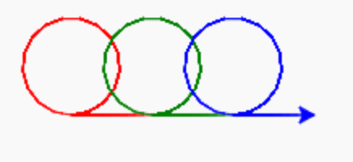
② https://trinket.io/python/f8cd554693
色の指定方法，繰り返し処理，円の描画方法など，より発展的なプログラミング
import turtle
t = turtle.Turtle()
colors = ["red", "green", "blue"]
for i in range(3):
t.color(colors[i])
t.circle(30)
t.forward(50)
ライブラリのインポート
オブジェクト生成。t へのセット。
色は、赤、緑、青
色を変える
半径３０の円
前に50進む
実行結果

Slide 71
プログラミングを学ぶ意義と達成感
①卒業後は，ITエンジニアとして活躍しよう
②基本的なプログラミングの知識：変数と式，オブジェクトの生成，メソッドの使用をおさえておくこと
③プログラミングの世界においても，失敗やエラーは成長のチャンスになる．
④楽しみながらプログラミングに取り組もう．プログラミングは創造的な作業であり，自分のアイデアを形にすることができるもの．
⑤将来は，自分が興味を持つテーマやプロジェクトを見つけ，プログラミングによる作品作りに挑戦してみよう．行動や体験が自信と成長につながる．

Slide 72
2-3. Python の外部ライブラリの概要と活用

Slide 73
Python 外部ライブラリの基本
プログラミング言語の標準機能以外の追加機能を提供するプログラム集．（
さまざまな目的のために何度も利用できる機能をまとめたもの

Slide 74
外部ライブラリの利用
外部ライブラリを利用可能にするには，インストール（使用可能にするための操作）が必要
操作コマンド例： pip install numpy
Trinket では，いくつかの外部ライブラリがインストールされている
matplotlib.pyplot, numpy, processing, pygal
外部ライブラリの利用には，プログラム内でのインポート（Python ではimport 文を使用）が必要
プログラム例：import numpy as np

Slide 75
外部ライブラリ活用のメリット
プログラム作成の手間を削減
プログラムの量を削減
高度な機能の利用
効率的に動作する外部プログラムの利用
外部ライブラリの活用はソフトウェア開発に不可欠．

Slide 76
代表的な外部ライブラリ例
NumPy：数値計算、配列用のライブラリ
Matplotlib.Pyplot：グラフ、図表作成用のライブラリ

Slide 77
演習．外部ライブラリの活用

Slide 78
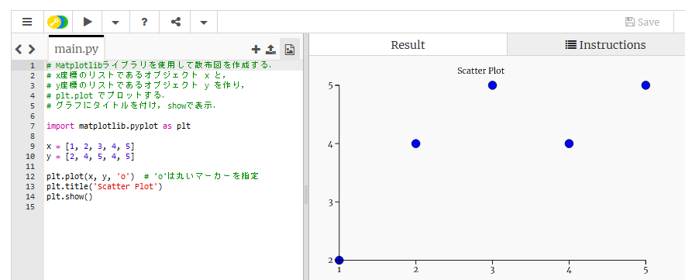
基本的なライブラリの利用
① trinket の次のページを開く
https://trinket.io/python/a563124a187c
② 実行結果が，次のように表示されることを確認
実行、STOP ボタン
実行が開始しないときは、「実行ボタン」で実行
プログラムを書き替えて再度実行することも可能

Slide 79
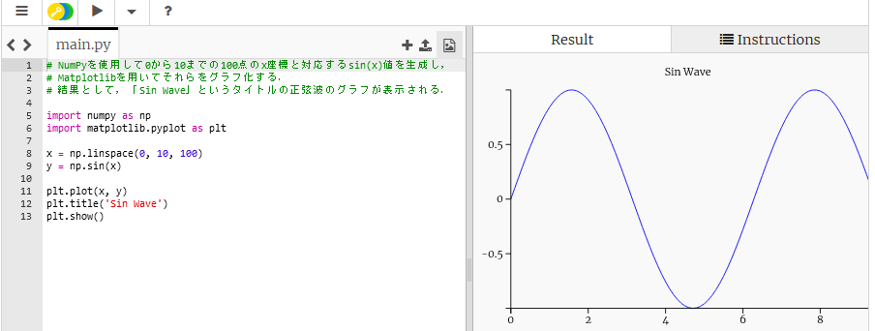
数値計算用ライブラリの利用
③ trinket の次のページを開く
https://trinket.io/python/5830b6d18e9c
④ 実行結果が，次のように表示されることを確認
実行、STOP ボタン
実行が開始しないときは、「実行ボタン」で実行
プログラムを書き替えて再度実行することも可能

Slide 80
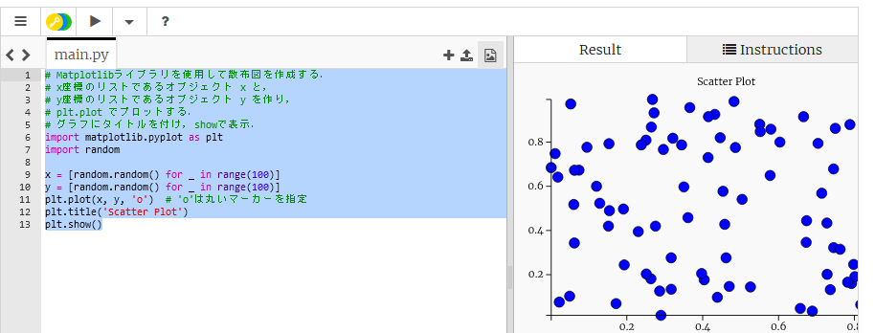
乱数
⑤ trinket の次のページを開く
https://trinket.io/python/9fe4ad1bb348
乱数（予測不可能な数値）の生成を確認．乱数は，シミュレーション、ゲーム、暗号化などで使用される重要な機能．
⑥ 実行結果が，次のように表示されることを確認
実行、STOP ボタン
実行が開始しないときは、「実行ボタン」で実行
プログラムを書き替えて再度実行することも可能

Slide 81
ここまでのまとめ
外部ライブラリは，プログラミング言語の標準機能以外の追加機能を提供するプログラム集．
インストールとプログラム内でのインポートが必要．
プログラム作成の効率化，高度な機能と効率的な動作の実現のメリット．
効率的で高機能なプログラム開発に不可欠である．

Slide 82
Python のライブラリのインポート

Slide 83
Pythonプログラムファイルの基礎
Pythonプログラムは，ファイルで保存される
ファイルの拡張子は「.py」である

Slide 84
Pythonプログラムのインポート
Pythonプログラムでは，他のファイルやパッケージの機能を現在のプログラムで使用可能にするために，インポート機能を利用する．
インポートにより
ファイルを取り込む
他のPython プログラムの
ファイル
Python プログラムのファイル

Slide 85

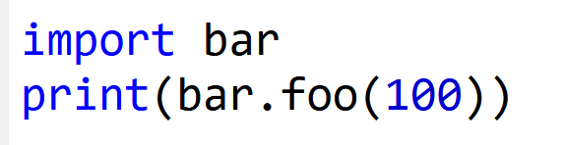
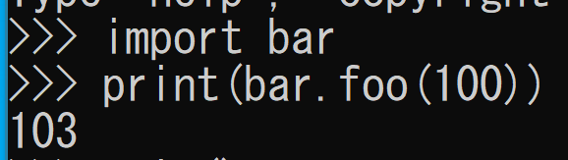
モジュールのインポート方法
Pythonプログラムファイル（例：bar.py）は，一つのモジュールとなる．
インポート
このモジュールは「import bar」でインポートできる
拡張子「.py」のファイル名で
ファイルに保存
（ファイル名を bar.py とする）
bar.fooのようにモジュール内のオブジェクトを参照できる
ファイル名は何でもよい
Python プログラムのファイル
実行結果として
103 が表示される

Slide 86
パッケージのイパッケージのインポート機能ポート
パッケージのインポートにより，複数のファイルを一括して取り込み，利用することができる．
複数のPythonプログラムファイルを１つのパッケージとしてまとめることが可能である
Python プログラムのファイル

Slide 87
2-4. 実データを用いた散布図の作成

Slide 88
散布図作成プログラムの基礎
散布図は，複数の変数間の関係を平面上の点として表現したグラフ
Python では，Matplotlob ライブラリを使用することで，散布図を作成可能

Slide 89
散布図作成プログラムの構成要素
import matplotlib.pyplot as plt
x = [1, 2, 3, 4, 5]
y = [2, 4, 5, 4, 5]
plt.plot(x, y, 'o’)
plt.title('Scatter Plot’)
plt.show()
Matplotlib.pyplot ライブラリのインポート
データの準備（x座標とy座標）
plt.plot() によるプロット
グラフのタイトル設定
plt.show() によるグラフ表示

Slide 90
プログラムを用いた散布図作成のメリット
自動化：
大量のデータセットでも，自動的に処理できる
再現性の向上：
同じ散布図を簡単に再現できる
カスタマイズの柔軟性：
グラフの細かな部分まで調整できる
プログラムを用いた散布図作成は、特に研究や大規模データ分析の場面で有効

Slide 91
アヤメ属 (Iris)
多年草
世界に 150種. 日本に 9種.
花の構造的特徴として，がく片と花弁を持つ
がく片 Sepal
3個（大型で下に垂れる）
花弁 Petal
3個（直立する）
花弁
がく片

Slide 92
Iris データセットの概要
【概要】
3種類のアヤメ（Iris）の花の特徴を記録した有名なでーせっと
【データの内容】
アヤメ（Iris）の3つの種類（品種：setosa、versicolor、virginica）．
150個のサンプル（各種類50個ずつ）．
がく片の長さと幅、花弁の長さと幅を記録

Slide 93
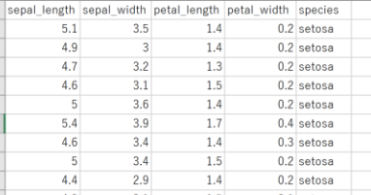
Iris データセット
Iris データセット
１５０サンプルのうち先頭１０
がく片(Sepal)
の長さと幅
花弁(Petal)
の長さと幅
種類

Slide 94
演習．散布図

Slide 95
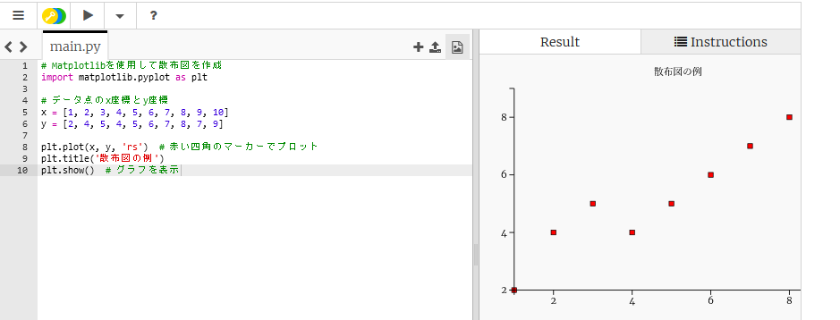
① trinket の次のページを開く
https://trinket.io/python/625038de4886
② 実行結果が，次のように表示されることを確認
実行、STOP ボタン
実行が開始しないときは、「実行ボタン」で実行
プログラムを書き替えて再度実行することも可能

Slide 96
演習５．実データの散布図

Slide 97
Irisデータセットを用いた散布図の作成
Irisデータセットを用いた散布図の作成
以下の2種類の図
がく片の長さと幅の関係を示す散布図
花弁の長さと幅の関係を示す散布図
Matplotlibライブラリを使用して作成

Slide 98
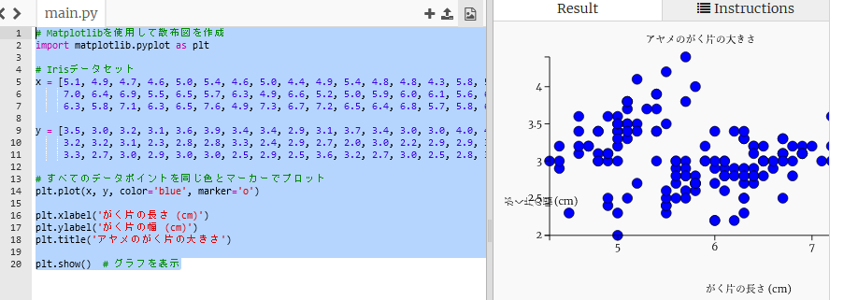
がく片の長さと幅
① trinket の次のページを開く
https://trinket.io/python/41dee25e267f
② 実行結果が，次のように表示されることを確認
実行が開始しないときは、「実行ボタン」で実行
プログラムを書き替えて再度実行することも可能

Slide 99
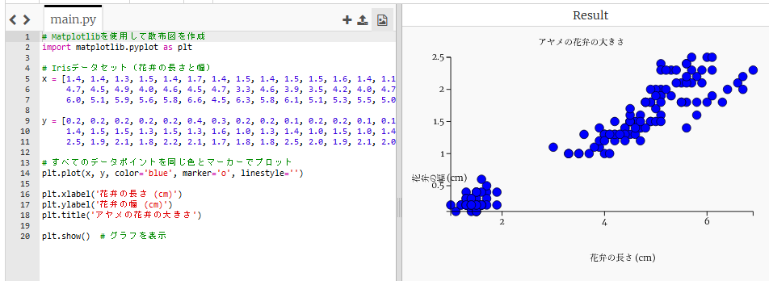
花弁の長さと幅
③ trinket の次のページを開く
https://trinket.io/python/8f33f7399c2d
④ 実行結果が，次のように表示されることを確認
実行が開始しないときは、「実行ボタン」で実行
プログラムを書き替えて再度実行することも可能

Slide 100
散布図作成のまとめ
Matplotlib.pyplotは効果的なグラフ作成のための外部ライブラリ．
プログラムによって異なる散布図の表示が可能
外部ライブラリの活用により，プログラム作成の手間を削減，高度な機能を利用することが可能．

Slide 101
4-3. コンピュータの限界と精度の理解

Slide 102
プログラミングにおける計算の制約
コンピュータシステムの能力と限界について，正しく理解することが重要である．
コンピュータには解決できない問題が存在する
コンピュータの計算が常に完全に正確であるとは限らない．特に複雑な計算を行う場合には，精度に注意が必要である．
人間がプログラムを作成する際には，書き間違い，勘違い，思い込みなどによる様々なミスが発生する可能性がある

Slide 103
プログラミングの重要な視点
プログラムのミスを防ぐため，動作確認のテストはきわめて要．
ミスを回避するために，抽象化（複雑な処理の単純化），モジュール化（機能の分割），標準ライブラリ（言語付属の信頼性の高い機能群）の活用など，様々な手段を理解しておく必要がある．
性能や精度を追求し，問題を効率的に解決するために，既存のアルゴリズムを知っておくことが重要．

Slide 104
浮動小数点数の基礎
コンピュータは，整数だけでなく，小数点以下の値を含む数値（浮動小数点数）を扱うことができる．
浮動小数点数は，通常，10進数で約15-16桁の精度まで数値を保持できる．
ただし，有限の精度であるため，この範囲を超える数値（10進数で17桁以上）を計算しようとすると微小な誤差が発生する．
⇒ コンピュータの計算が常に完全に正確であるとは限らない．
精密な計算を行う場合には，この精度の特性について理解しておくことが重要．

Slide 105
計算精度の実例：1÷3の計算
コンピュータを使って「1 ÷ 3」を計算してみるとどうなるでしょうか？
コンピュータによる「1÷3」の計算結果は「0.3333333333333333」と表示される．
有限の桁数であり，完全な精度での計算ではない．
コンピュータが表示する結果には，このような小さな誤差が含まれている（精度に限界がある）．

Slide 106
演習．計算誤差

Slide 107
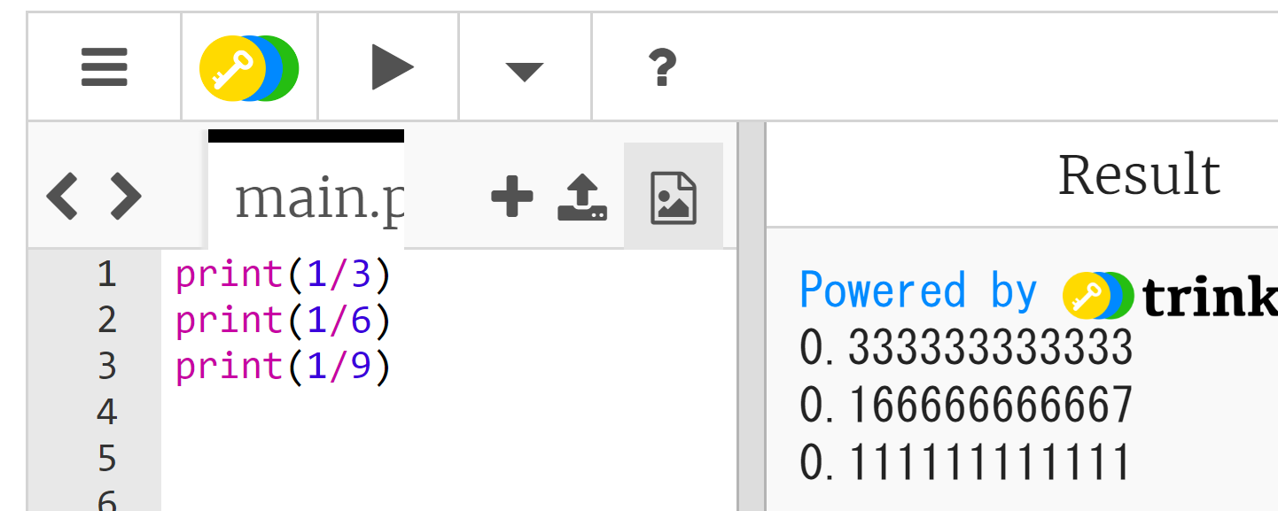
実際のプログラミング環境（Trinket）を使用して，1/3，1/6，1/9の計算を行い，結果に含まれる計算誤差を確認
① trinket の次のページを開く
https://trinket.io/python/8d555705c1
② 実行結果が，次のように表示されることを確認
計算誤差がある

Slide 108
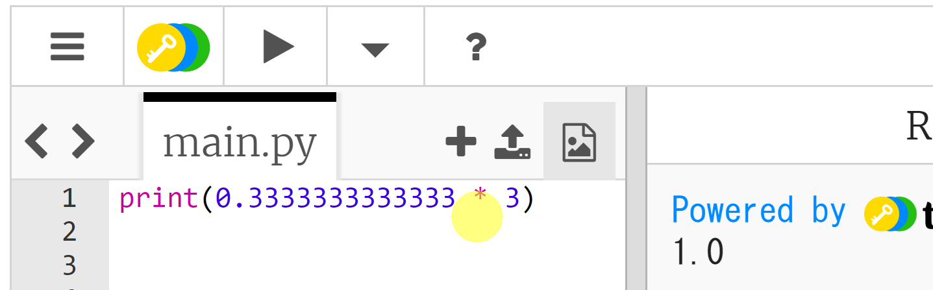
Trinketを用いて，0.3333333333333の3倍の計算を行う．この計算結果から，浮動小数点数の演算における誤差の発生を具体的に確認
③ trinket の次のページを開く
https://trinket.io/python/8a180f7d80
④ 実行結果が，次のように表示されることを確認
計算誤差がある

Slide 109
コンピュータ計算と誤差
「コンピュータを使えば計算は完璧に正確である」という思い込みは避ける必要がある．
例：「1÷3」の計算結果は完全な精度では表示できない
微小な誤差は多くの場合，実用上は十分な精度である．
少しの誤差を許容することで，効率的な計算処理が可能になるという考え方も重要である．

Slide 110
コンピュータの限界と精度の理解
プログラム作成時には人為的なミスが発生する可能性があり，プログラムの動作確認テストが極めて重要．
ミスを回避するために，様々な知識・スキル（抽象化，モジュール，標準ライブラリの活用など）が必要．
浮動小数点数の計算では約15-16桁までの精度しか保証されず，より大きな桁数の計算では微小な誤差が発生することを理解しておく必要がある．

Slide 111
4-4. 様々なプログラミング言語

Slide 112

プログラミング減との多様性と学習の基本
プログラミング言語は多種多様
それぞれの言語に，特性と利用シーンがある
プログラミングを学ぶ際には，多くのプログラミング言語で通用する基本理念と基礎知識を理解が重要．
一つのプログラミング言語で基本を身につけることで、他の言語への適応もスムーズに進む．

Slide 113
代表的なプログラミング言語の紹介
Python
C
Java
JavaScript
R
Octave
Scheme
それぞれ特徴的な用途や強みを持っている

Slide 114
プログラミング課題の例
多くのプログラミング言語で通用する基本理念と基礎知識を知る
例題
20より大きければ「big」，さもなければ「small」と表示する
0, 1, 2, 3, 4, 5 の合計を求める

Slide 115
プログラミング言語の特徴と使い分け
Java
シンプルで実行が容易，初心者に適している
Python
どのコンピュータでも同じプログラムが実行可能
C / C++
コンピュータの性能を最大限引き出す
R
データ処理に特化したコマンド言語
SQL
データベースに特化したコマンド言語
MATLAB / Octave
数値計算，信号処理などに特化したコマンド言語

Slide 116
Python プログラミングの特徴と例
x = 100
if (x > 20):
print("big")
else:
print("small")
s = 0
for i in [1, 2, 3, 4, 5]:
s = s + i
print(s)
Pythonは，シンプルで実行も容易な言語である．
初心者にとって学びやすい．
多種多様な外部ライブラリを利用することで，容易に強力な機能を追加できる．

Slide 117
Java プログラミングの特徴と例
public class Main {
public static void main(String[] args) throws Exception {
int x = 100;
if (x > 20) {
System.out.printf("big\n");
} else {
System.out.printf("small\n");
}
int s = 0;
for(int i = 1; i <= 5; i++) {
s = s + i;
}
System.out.printf("%d\n", s);
}
}
Javaは，どのコンピュータでも同じプログラムが実行可能な高い互換性を持つ．
Windows，Linux，そしてAndroidアプリなど，異なる環境でも同じソースコードで動作する．
広範なアプリケーション開発に適している．

Slide 118
C言語プログラミングの特徴と例
#include <stdio.h>
int main(void){
int x, s, i;
x = 100;
if (x > 20) {
printf("big\n");
} else {
printf("small\n");
}
s = 0;
for(i = 1; i <= 5; i++) {
s = s + i;
}
printf("%d\n", s);
return;
}
CとC++は，コンピュータの性能を最大限引き出すために適している．
細かな制御や高速な実行が可能．
チューニングにより最適化できる．
高度なプログラミングやパフォーマンス重視のアプリケーション開発に適している．

Slide 119
Rプログラミングの特徴と例
x <- 100
if (x > 20) {
print("big")
} else {
print("small")
}
s <- 0
for (i in c(1,2,3,4,5)) {
s <- s + i
}
print(s)
Rは，データ処理に特化したコマンド言語である．
データ専門家にも適している．
豊富な統計やデータ解析の機能を提供．
データの可視化やモデリングなどの作業を効率的に行うことが可能である．

Slide 120
Octave プログラミングの特徴と例
x = 100
if (x > 20)
printf("big\n")
else
printf("small\n")
endif
s = 0
for i = [1 2 3 4 5]
s = s + i
endfor
printf("%d", s)
Octaveは，数値計算や信号処理などに特化したコマンド言語である．
行列計算や信号処理などの科学技術計算に向いている．
高度な数値演算やデータ解析が容易に行える．

Slide 121
JavaScript プログラミングの特徴と例
process.stdin.resume();
process.stdin.setEncoding('utf8');
var util = require('util');
var x = 100;
if (x > 20) {
process.stdout.write('big\n');
} else {
process.stdout.write('small\n')
}
var s = 0;
for(var i = 1; i <= 5; i++) {
s = s + i;
}
process.stdout.write(util.format('%d\n', s));
JavaScriptは，インタラクティブなウェブページの作成に適している．
ユーザーとのリアルタイムな対話，動的なコンテンツの表示が可能である．
幅広い種類のOSでサポートされている．

Slide 122
Scheme プログラミングの特徴と例
(define (decide x)
(cond
((> x 20) "big")
(else "small")))
(define (sum n)
(cond
((= n 0) 0)
(else (+ (sum (- n 1)) n))))
(begin
(print (decide 100))
(print (sum 5)))
Schemeは，シンプルで明確な構文を持つ関数型プログラミング言語である．
強力な再帰処理や高階関数の活用が簡単にできる．

Slide 123
プログラミング言語の選択と学習方針
プログラミングの基本理念と基礎知識を理解していくことが重要である．
一つの言語で基礎を身につけることで，他の言語への適応もスムーズに進む．
異なるニーズや目的に対応するため，複数の言語を使い分けることも重要である．

Slide 124
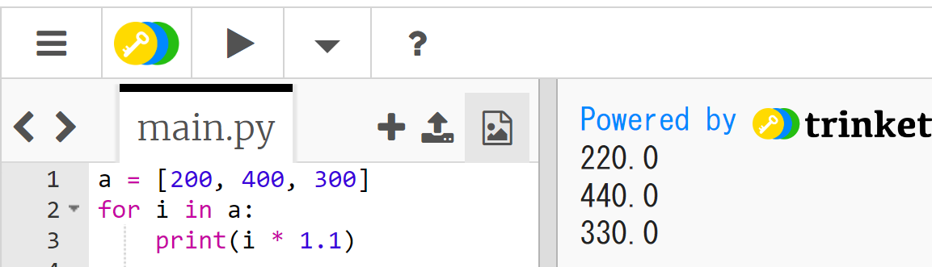
Python 言語の
プログラム
オンラインでの Python プログラム
実行（trinketを使用）
x = 100
if (x > 20):
print("big")
else:
print("small")
s = 0
for i in [1, 2, 3, 4, 5]:
s = s + i
print(s)
public class Main {
public static void main(String[] args) throws Exception {
int x = 100;
if (x > 20) {
System.out.printf("big\n");
} else {
System.out.printf("small\n");
}
int s = 0;
for(int i = 1; i <= 5; i++) {
s = s + i;
}
System.out.printf("%d\n", s);
}
}
#include <stdio.h>
int main(void){
int x, s, i;
x = 100;
if (x > 20) {
printf("big\n");
} else {
printf("small\n");
}
s = 0;
for(i = 1; i <= 5; i++) {
s = s + i;
}
printf("%d\n", s);
return;
}
Python
Java
C
さまざまな
プログラミング言語

Slide 125
10-2. コードコンバット（Code Combat）を用いたプログラミング演習

Slide 126
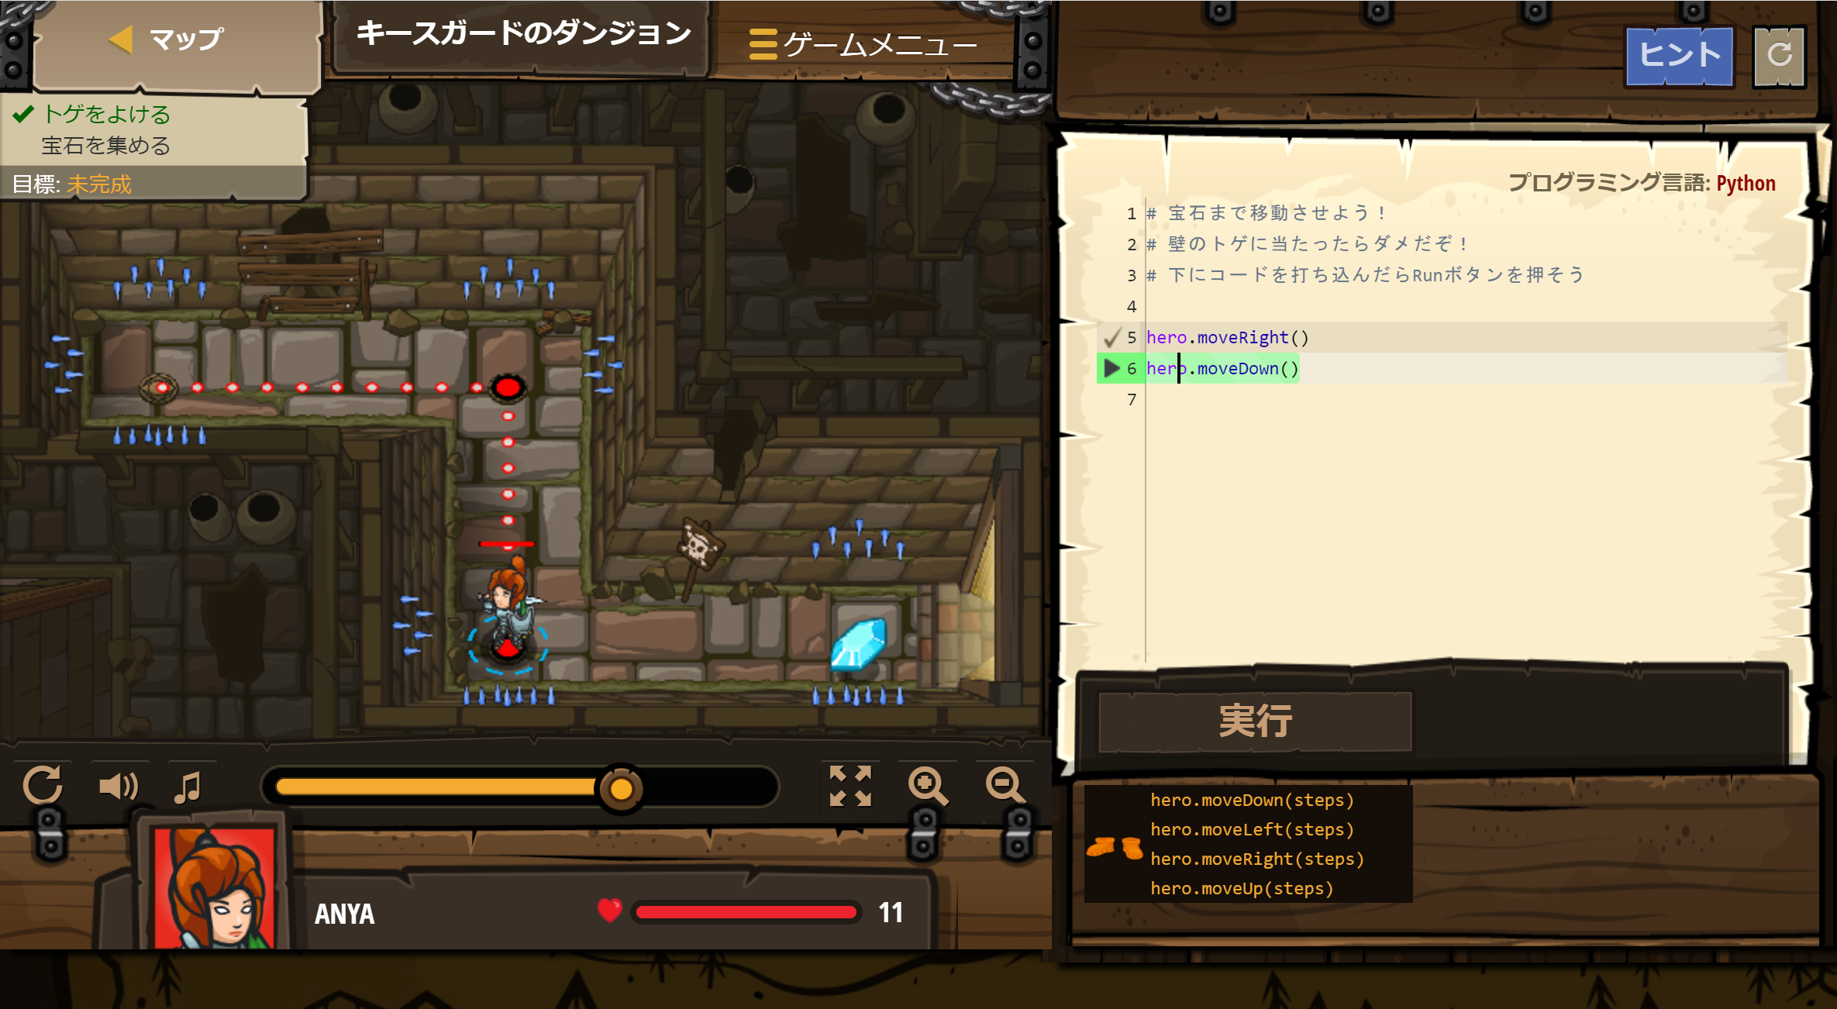
Pythonプログラミング学習：コードコンバット
コードコンバット（CodeCombat）では，プログラミングの基礎をゲーム形式で学ぶ
キャラクターを動かすためのプログラムを作成しながら，段階的にプログラミングスキルを向上させることができる

Slide 127
授業における学習範囲と利用形態
本授業では以下の範囲で学習を進める
無料，クラスコード不要，Python の基本５レベル 授業範囲
無料，クラスコード使用，より本格的な利用
クラスコードの使用には，メールアドレスの登録などが必要
有料会員登録（500以上のレベル）は任意
各自の判断で行う

Slide 128
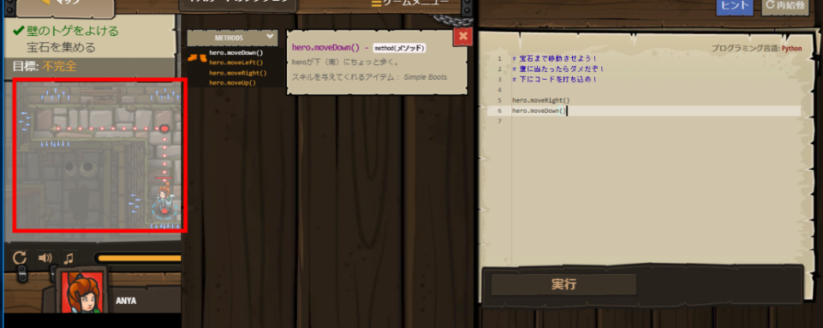
Python基礎トピックス
オブジェクトとメソッド
  hero.moveDown()
  hero はオブジェクト
  moveDown() はメソッド
文字列は「"」(ダブルクォーテーション)または「'」(シングルクォーテーション)で囲む
メソッドの，引数指定
  hero.attack("fence", 36, 26)
  hero.attack(enemy1)

Slide 129
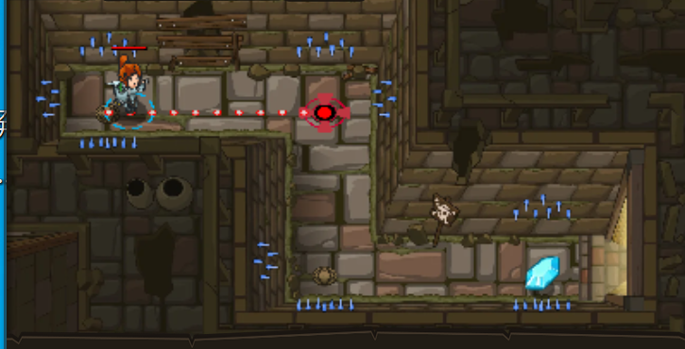

オブジェクトとメソッド
オブジェクト：プログラム上の操作対象となるもの
メソッド：オブジェクトが実行できる動作
オブジェクトが動く
オブジェクトとメソッド
（Python プログラム）
実行画面

Slide 130


オブジェクトとメソッドの活用
画面上のキャラクター（hero）に対して，moveDown()やmoveRight()などのメソッドを適用し，意図した動作を実現．
オブジェクトが動く
オブジェクトとメソッド
（Python プログラム）
実行画面

Slide 131


引数の使用方法
引数を使用することで，攻撃対象の指定（hero.attack("fence")）や移動距離の設定など，より複雑な動作を実現．
オブジェクトが動く
実行画面
オブジェクトとメソッド
（Python プログラム）

Slide 132
演習
基本プログラミング
  オブジェクトの操作
  メソッドの呼び出し
  引数の使用
  文字列の扱い

Slide 133

学習準備（1）：Webブラウザでのアクセス方法
https://codecombat.com
課金に関するメッセージが表示された場合は，無視を推奨．心配なことがあるときは，無理に使用しないこと．
課金のメッセージの例

Slide 134

学習準備（2）：初期設定と言語選択
「私は学生です」を選択
必要に応じて言語設定を日本語に変更
アカウント登録やログインは行わない

Slide 135

学習準備（3）：アクセス権限の確認
「今すぐプレイ」を選択
クラスコードの有無の確認では，本授業では，クラスコードを使用しない形式で学習を進める．

Slide 136

ゲーム開始（1）：基本ステージの選択
「キースガードのダンジョン」を選択し，「ゲームスタート」をクリック．基本的なプログラミング学習の出発点となる．

Slide 137

ゲーム開始（2）：初期ダンジョンへの挑戦
最初のダンジョンを選択する．
画面上にはゴールが表示される．
音声が流れるので，各自で適切な音量に調整すること．
ゴール
最初のダンジョン

Slide 138

ゲーム開始（3）：ゲーム環境の起動
「ゲームスタート」をクリックして，起動する．
次以降の画面で，プログラミングについての画面が表示される．

Slide 139

プログラミング環境（1）：言語設定の確認
「Python（デフォルト）」を選択し，「次へ」をクリック．
この設定により，Python言語が選択される．

Slide 140

プログラミング環境（2）：使用アイテムの選択
使用可能なアイテムをダブルクリックで選択
ゲーム後半ではアイテムが増える（それに応じてメソッドが増える）

Slide 141

プログラミング環境（3）：ゲーム開始準備
「ゲームスタート」をクリックし，準備を完了する．

Slide 142

プログラミング実行（1）：レベルスタート手順
目標をよく読む
「ゲームスタート」をクリックし，開始する．

Slide 143

プログラミング支援（1）：ヒント機能の活用
「ヒント」ボタンをクリックすることで，課題解決のためのヒントを参照できる．
ヒントが英語で表示される場合があるが，これは翻訳の不完全さによるものである．（動作不具合ではない）

Slide 144

プログラミング支援（2）：メソッド説明の参照
「メソッド」リストから必要なメソッドを選択すると，その使用方法に関する説明を確認できる．
説明が英語で表示される場合があるが，これは翻訳の不完全さによるものである．（動作不具合ではない）

Slide 145

プログラミング実践（1）：基本命令の入力
編集画面で「hero.moveDown()」などのプログラムを入力し，「実行」ボタンでその動作を確認する．

Slide 146

コーディング実践（2）：プログラム動作の確認
「実行」ボタンをクリックすると，入力したプログラムに従ってキャラクターが動作する．
hero.moveRight()で右に移動，hero.moveDown()で下に移動する．

Slide 147

問題解決方法：学習支援機能の活用
プログラミングで迷った場合は，「ミッション（目標）」や「ヒント」を確認する．これらの機能を活用することで，効果的な学習が可能となる．
すべての
目標達成
を目指す

Slide 148

課題達成（1）：プログラム完成までの手順
「目標：成功！」と表示されるまで，編集画面でプログラムを書き換えて「実行」を繰り返す．
目標達成後は「完了」をクリックする．

Slide 149

課題達成（2）：次のステージへの進み方
完了確認後，「続ける」をクリックして次に進む．
これにより，段階的な学習を進めることができる．

Slide 150



発展学習（1）：追加ステージの選択方法
赤い旗で示される次のレベルを選択できる．
青い旗はクリア済みのレベルを示し，「（ロック）」と表示される項目は有料コンテンツとなる．
赤い旗をたどる
「（ロック）」と表示される
場合は有料
青い旗はクリア済み

Slide 151

発展学習（2）：新規装備の獲得と活用
新しいレベルでは追加のアイテムが利用可能となる場合がある．
装備はダブルクリックで選択して使用する．

Slide 152

発展学習（3）：無料コンテンツの範囲確認
無料かつクラスコードを使用しない形式で，Pythonの5つの基本レベルまでを学習できる．
それ以降のレベルは有料コンテンツとなる．
無料で、クラスコードを使わずに、Python の 5つのレベルを学ぶことができる

Slide 153





発展学習（4）：追加機能とアカウント登録
以下の選択は各自の判断に委ねられる（授業の成績には影響しない）
CODECOMBATプレミアム（有料）への登録
クラスコードを使用した本格的な学習（無料，要ユーザ登録）
私は学生です
セレッソのクラスコードを
入れる
メールアドレスなどの登録が必要．
ユーザ名，パスワードは自分で決める

